Slide 1
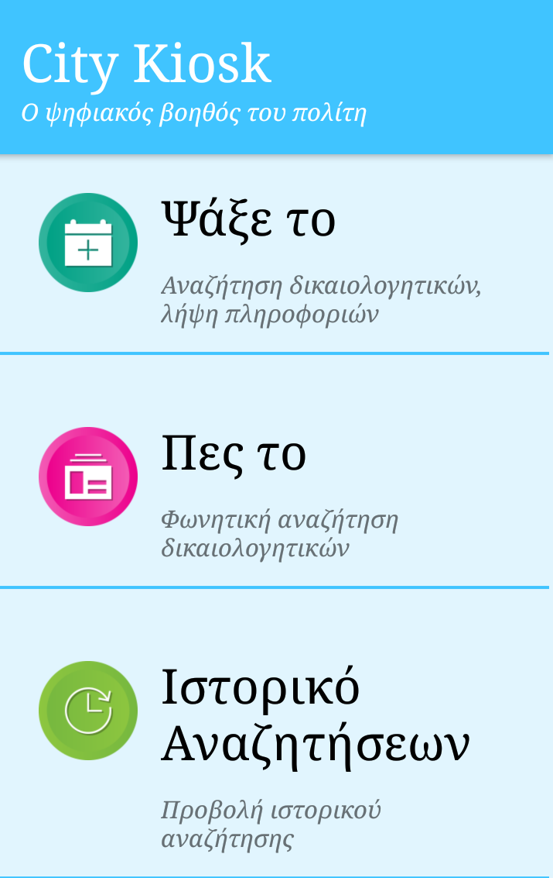
City Kiosk
Ο ψηφιακός βοηθός
του πολίτη

Slide 2
Ποιοι είμαστε?
Γιάννης
πιστεύει πως όλοι πρέπει να ξέρουν να χρησιμοποιούν το vim
Νίκος
προσπαθεί ακόμα να το κλείσει
Ενδιαφέροντα
Προγραμματισμός από όπου και αν προέρχεται

Slide 3
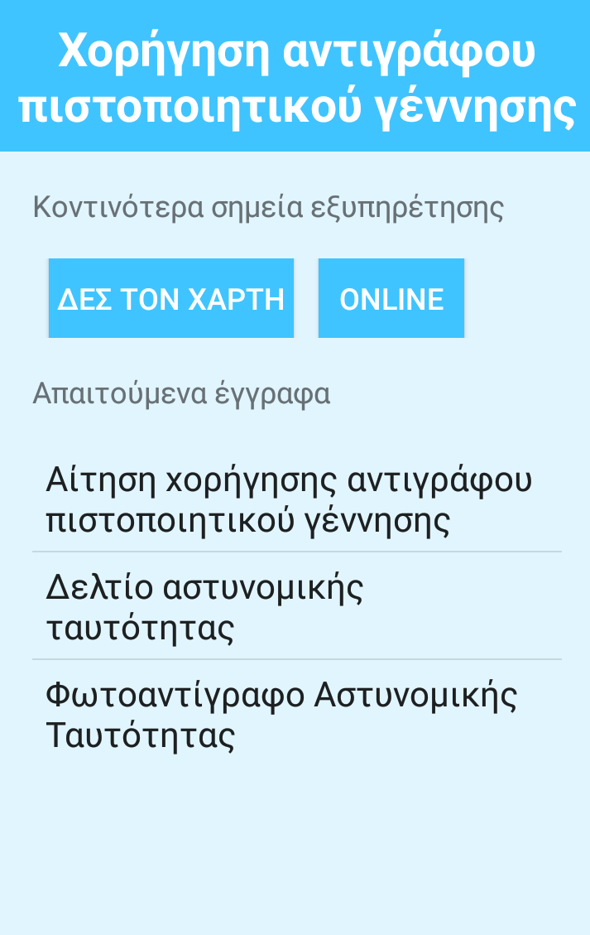
Η ιδέα
Γρήγορη και εύκολη πληροφόρηση για τις υπηρεσίες του δήμου από όλες τις κοινωνικές ομάδες

Slide 4
Η εφαρμογή
Λίστα των διαθέσιμων υπηρεσιών με τα δικαιολογητικά τους
Αναζήτηση υπηρεσιών με ελεύθερο λόγο
Ηλεκτρονική διεκπαιρέωση υπηρεσιών
Εμφάνιση κοντινών φορέων εξυπηρέτησης στο χάρτη

Slide 5
DEMO

Slide 6
Ευχαριστούμε για την προσοχή σας

